Slide 1
bk2304 Aplikovaná výživa ve sportu Jaro 2019
Konzultační hodiny:
Středa 10:00-11:00
Pátek po domluvě.
Místnost č. 219
Mgr. Tomáš Hlinský
Katedra podpory zdraví
hlinsky.tomas@mail.muni.cz

Slide 2
Osnova
1. Základní pojmy o výživě.
2. Energetická bilance.
3. Sacharidy.
4. Proteiny.
5. Tuky.
6. Vitaminy.
7. Minerální látky.
8. Voda, tekutinová bilance.
9. Sportovní výživa.
10. Suplementy.
11. Výživa před, během a po výkonu.
12. Výživa speciálních skupin
13. Výživa v silových a vytrvalostních sportech.

Slide 3
Výukové metody
Teoretické znalosti studenti získají na přednášce.
Poznatky aplikují v rámci praktických úkolů na seminářích.
Práce s nutričním programem, analýza kazuistik.
Práce s odbornými články.

Slide 4
Metody hodnocení
Docházka na seminářích (povolena 1 omluvená neúčast) – omluvu zaslat do 5ti dnů na email vyučujícího.
1 průběžný test na témata z předcházejí výuky na posledním semináři 3.5. (k postupu ke ZK minimální průměrná úspěšnost - 60 %)
1 náhradní termín (v případě omluvené neúčasti) v zápočtovém týdnu (13. týden) nebo v průběhu zkouškového období.
V případě nesplnění požadavků (průměr 60 %) možnost opravného testu (13. týden) nebo v průběhu zkouškového období.
Plnění zadaných domácích cvičení:
Pracovní listy
Kritický report vybrané studie
Zkouška ústní – prověření znalostí z celého semestru – vybrané pojmy.

Slide 5
Základní pojmy o výživě
Nutrienty = živiny
E bilance
Bazální metabolismus
WHR
BMI
24 hodinový recall
Nutriční software
Výživová pyramida, MyPlate aj.

Slide 6
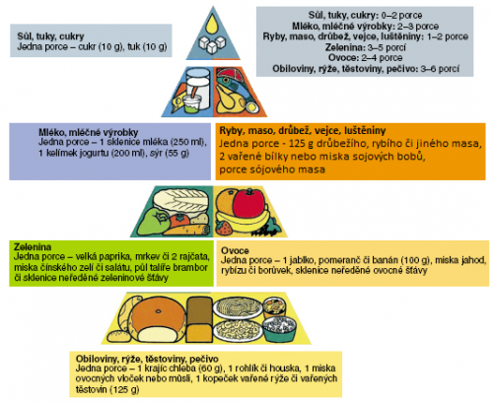
Základní pojmy o výživě
Výživová pyramida Ministerstva zdravotnictví z roku 2005

Slide 7
Základní pojmy o výživě
Výživová pyramida Fóra zdravé výživy z roku 2013

Slide 8
Základní pojmy o výživě

